Slide 1




住宅项目物业服务企业综合评价要点解读与系统操作培训
北京市物业服务指导中心
2026年5月
Notes:
线上、线下的人员；是对全市企业的排名，企业要重视；评价即将开始，讲下办法、系统、最后可以交流。

Slide 2
综合评价办法主要内容
目
录
综合评价系统操作
问题解答
首次综合评价工作安排

Slide 3
01
综合评价办法主要内容

Slide 4
综合评价管理办法政策依据
《中共中央 国务院关于推动城市高质量发展的意见》
《中共中央关于制定国民经济和社会发展第十五个五年规划的建议》
实施物业服务质量提升行动。
《北京市物业管理条例》
市住房和城乡建设主管部门应当根据物业服务合同履行、投诉处理和日常检查等情况，对物业服务企业实施分类监管，建立激励和惩戒制度。
北京市人民政府办公厅
《深化物业管理改革创新 持续提升物业服务质量三年行动计划（2025-2027年）》
重点任务 9.建立住宅项目物业企业综合评价体系。适时出台住宅项目物业企业综合评价管理办法，对全市住宅物业企业进行评价打分，并将评价结果向社会公布，为业主自行选聘物业企业提供参考。
Notes:
再有就是实践中，资质取消后，从业主、企业、政府各角度无抓手、依据。

Slide 5
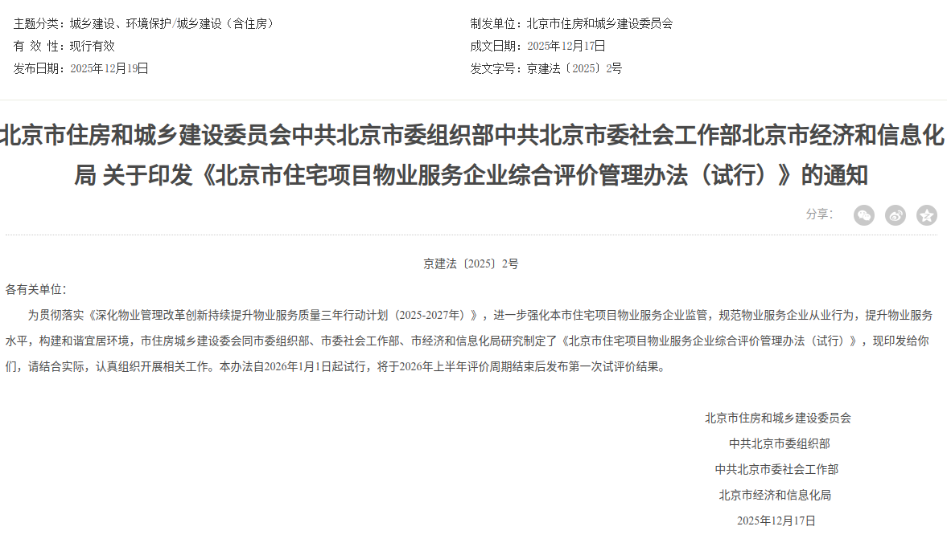

Slide 6
综合评价管理办法主要内容
总则
（目的依据、适用范围、工作原则、职责分工）
综合评价体系
（指标构成、评分规则、评价等级、评价周期）
正 文
五章（十九条）
综合评价程序
（信息归集、初步评价、异议处理、结果发布、 评价系统、评价档案）
评价结果应用
（信息公开、差异化监管、其他应用）
附则
（实施日期）
附 件
北京市住宅项目物业服务企业综合评分标准（2026年版）
《北京市住宅项目物业服务企业综合评价管理办法（试行）》（京建法〔2025〕2号）
Notes:
评分标准动态调整

Slide 7
综合评价管理办法主要内容
企业基础信息
企业加分信息
企业扣分信息
接管项目、获得荣誉、党建融合、
参与社区治理等共15项
其中6项直接计入企业得分；
9项根据项目数量加权平均后计入企业得分
12345诉求前一百、行政处罚、
参与社区治理情况等共18项
其中16项直接计入企业得分，
2项根据项目数量加权平均后计入企业得分
公共信用评价
物业服务规模
企业党建情况
评价方式
计分规则
评价周期
等级划分
系统实施
企业信息评价得分
项目信息评价得分
每半年一次
A/B/C/D四级
北京市物业管理系统
1-6月 / 7-12月
10%、50%、90%
参与评价的企业：在本市范围内为住宅物业项目（含以住宅为主的综合项目）提供物业服务的企业，不包括仅为商业、公建等非住宅项目提供物业服务的企业；依托物业管理系统，对进行合同备案、信息采集的企业进行评价。评价主体需有独立法人资格，分公司汇总到总公司进行评价。
加权平均项目的计算规则：企业得分 = 所管项目得分总和 / 备案项目总个数(含信息采集项目)
先计算每个项目的得分，再将所有项目得分累加后除以项目总数，得到企业最终加分。
Notes:
对接的委办局

Slide 8
综合评价结果应用
信息公开
差异化监管
选聘参考
评优评先
市住建委官网主动公开，京通小程序供业主查询
根据等级实施差异管理，优化监管资源配置
为业主大会选聘物业服务企业提供参考依据
同等条件下优先选用综合评价结果较好的企业
A/B级企业激励措施
C/D级企业监管措施
✓ 同等条件下优先选聘综合评价结果较好企业
⚠ 适当提高抽查比例和频次，加大监管力度
✓ 在评优评先活动中优先考虑
✓ 财政性资金奖励(补贴)优先考虑
⚠ 督促企业限期整改，提升服务水平
✓ 探索“信用+”惠企活动社会化应用
应用：应急物业的选聘、项目退场的管理、居民投诉的解决。

Slide 9
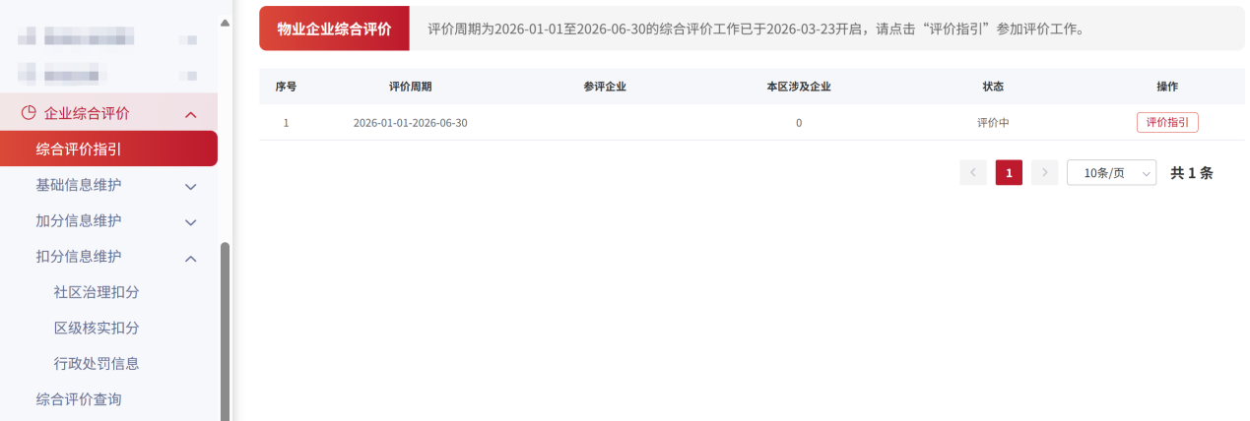
综合评价系统操作
评价工作流程
2
2
信息归集
企业填报+市区街录入+系统抓取
各主体登录系统自行填报相关信息
初步评价
市住建委汇总
发布初步评价结果
异议处理
7个工作日内
企业提出，市区两级处理
结果发布
发布评价结果
物业服务企业按照《北京市物业管理条例》规定，在物业服务合同签订或者变更之日起十五日内进行合同备案，并登陆“北京市物业管理系统”，根据系统提示填报党建工作情况、正面宣传报道等信息；
街道（乡镇）、社区对企业参与社区治理情况进行评价打分；
各区住建房管部门填写合同履约及公共收益列账等情况、并对物业企业填报的相关奖励、宣传报道等加分内容进行审核；
市住房城乡建设委对接行政执法系统，汇集相关行政处罚数据，并对物业企业填报的相关奖励、宣传报道等加分内容进行复核。
每期评价开展前，市住建委将发布通知。
物业服务合同备案等工作，企业进行日常维护。

Slide 10
02
综合评价系统操作

Slide 11
02
综合评价系统操作
企业端

Slide 12
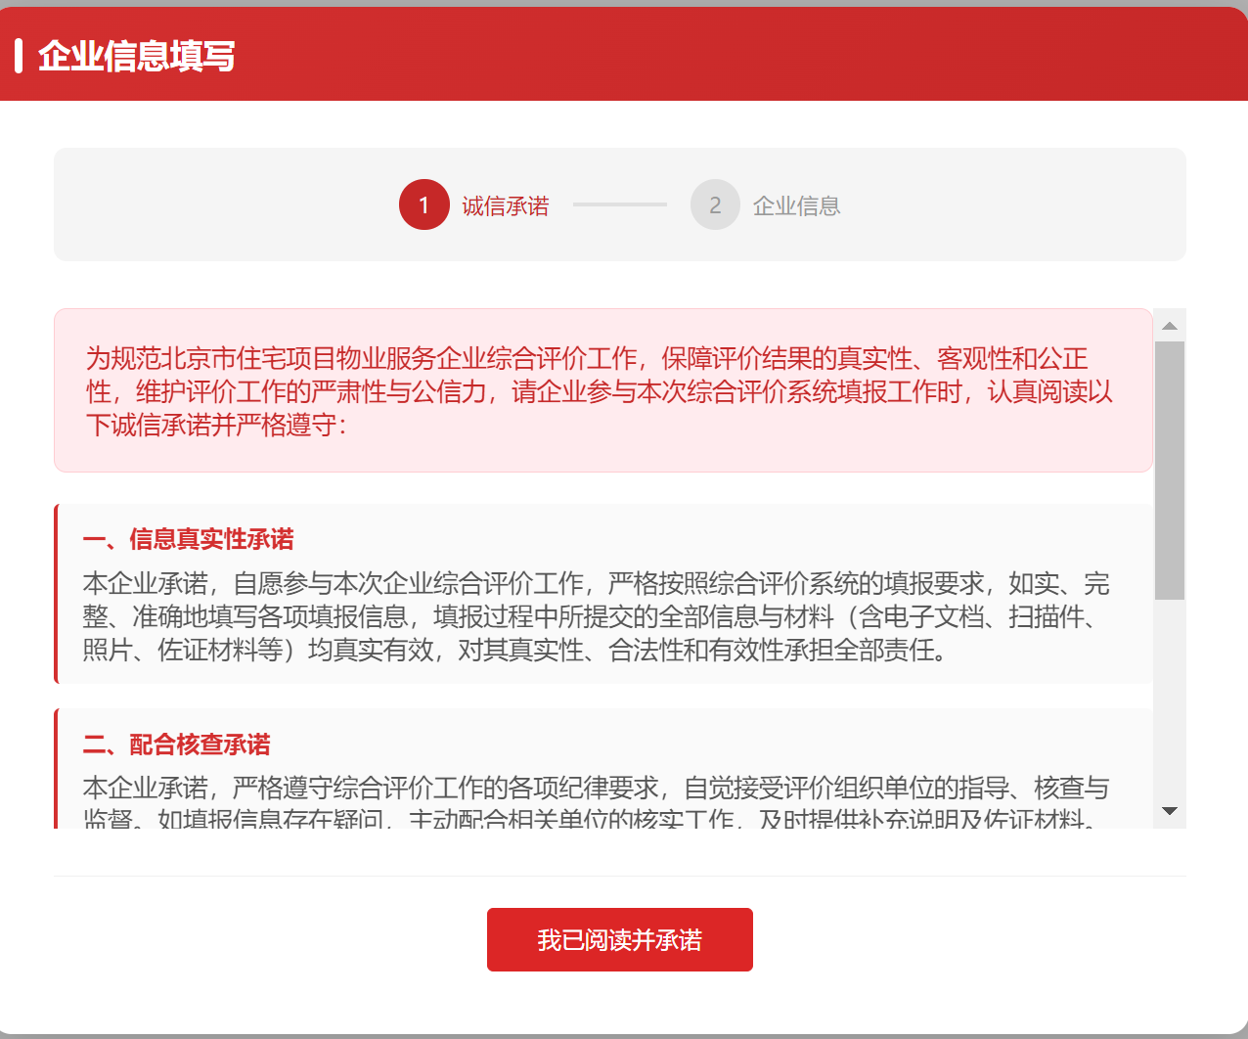
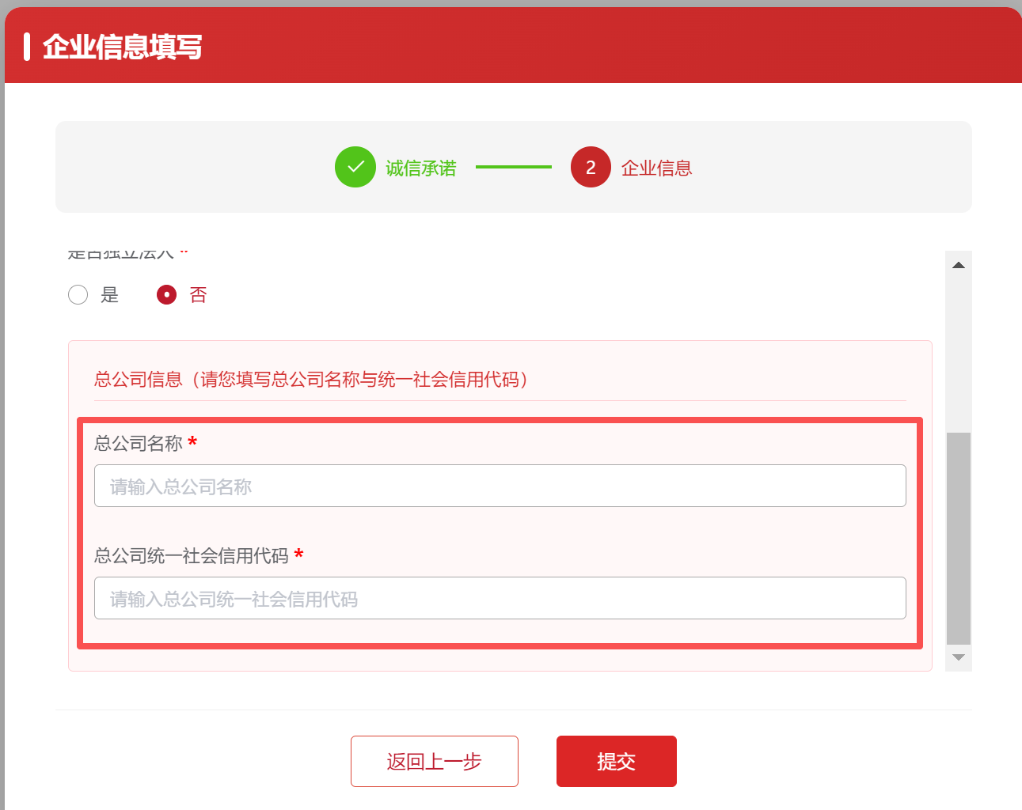
物业服务企业首次进入到企业综合评价模块，系统会自动弹出诚信承诺与企业信息确认页面。
需特别注意是否独立法人。
Notes:
每期评价存档；比如有的项目，信息录入时组织机构代码是错的，无法纳入本企业项目

Slide 13
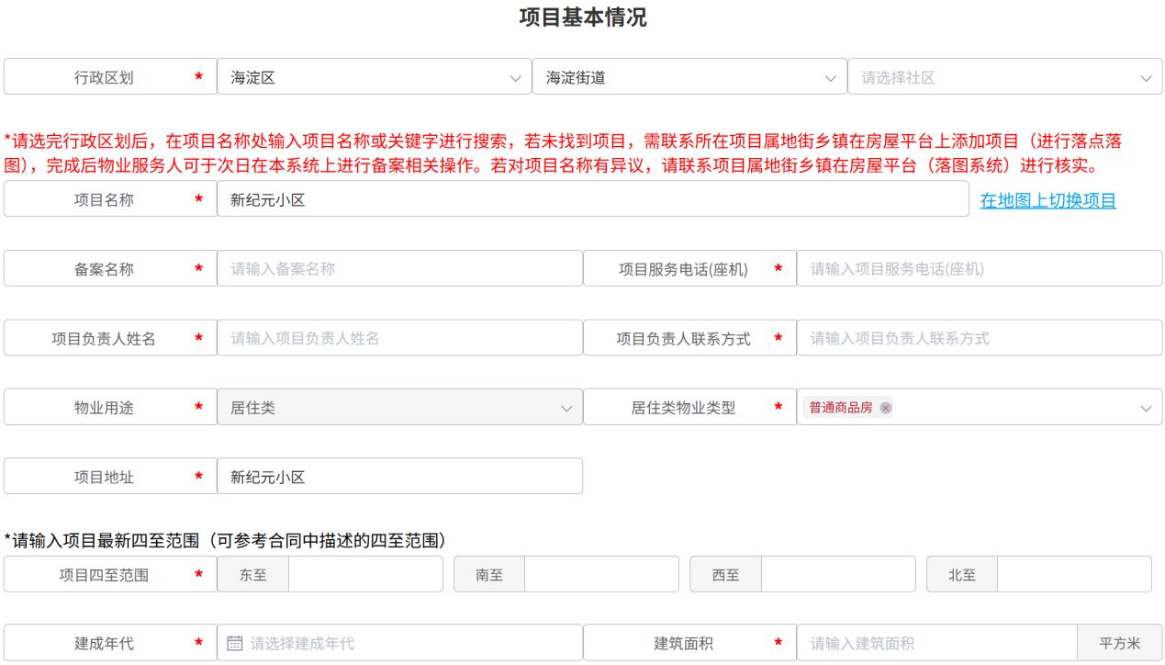
企业填报：基础得分标准-物业服务规模
物业服务规模-展示页面-企业在备案时填写、系统导入
物业服务规模
20分
评分标准：本市行政区域内在管住宅物业服务项目合计面积10万平方米（含）以下的计5分，10万至50万平方米（含）的计8分，50万至100万平方米（含）的计12分，100万至500万平方米（含）的计15分，500万至1000万平方米（含）计18分，1000万平方米以上的计20分
计算公式：以合同备案面积计算；未备案仅信息采集的面积折半计算。
数据来源：系统提取有效备案数据，无需填报
核实已填写的项目信息，尤其企业名称、组织机构代码。
Notes:
一是规模经营；二是调研其他省市；

Slide 14
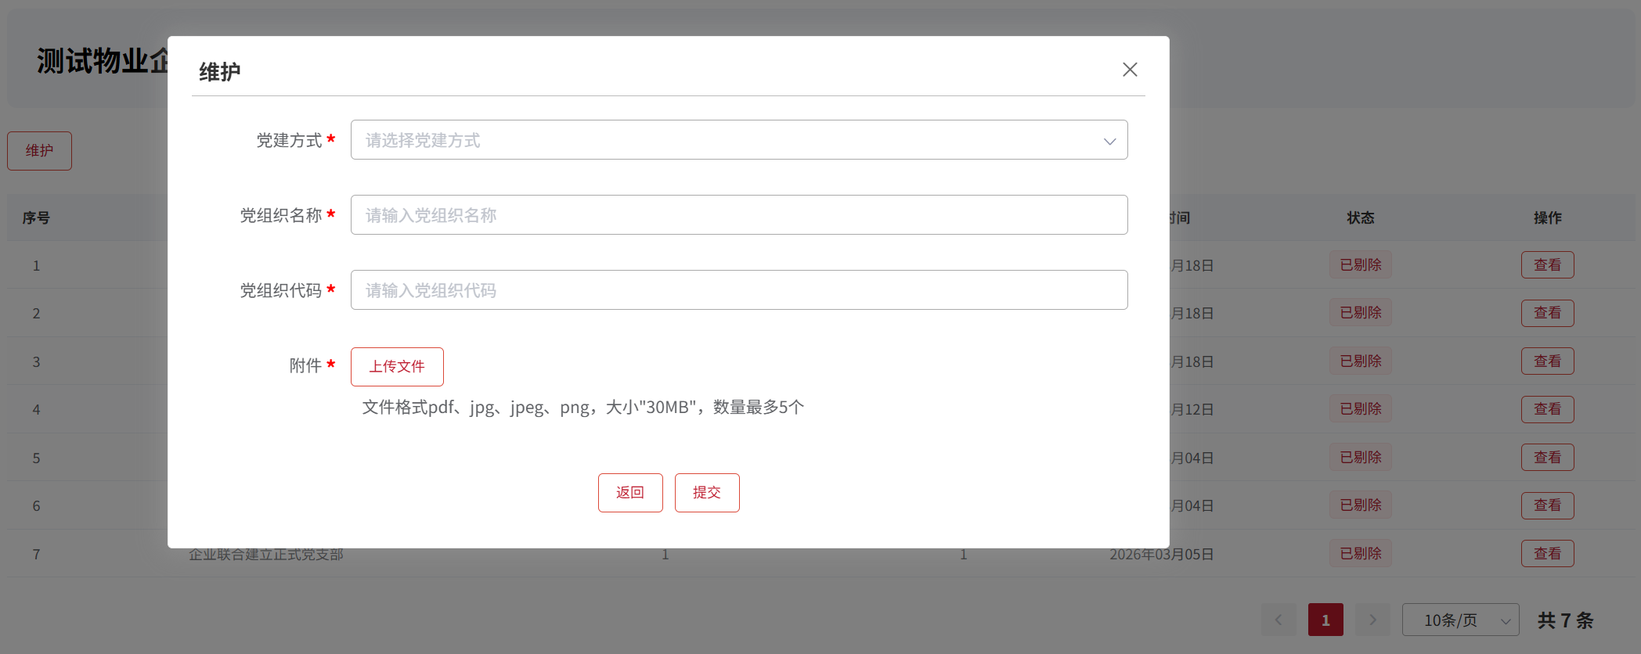
企业填报：基础得分标准-企业党建情况
企业党建情况-填报页面-企业填报、市级审核
企业党建情况
10分
评分标准：企业联合建立正式党支部的，得2分；单独建立正式党支部的得6分；建立党总支的得8分；建立党委的得10分
数据来源：企业填报（需上传相关批复文件），市级按需审核。
上传批复文件
准确填写党组织名称、党组织代码，并上传上级批复文件。
Notes:
此与党组织荣誉是组织部

Slide 15
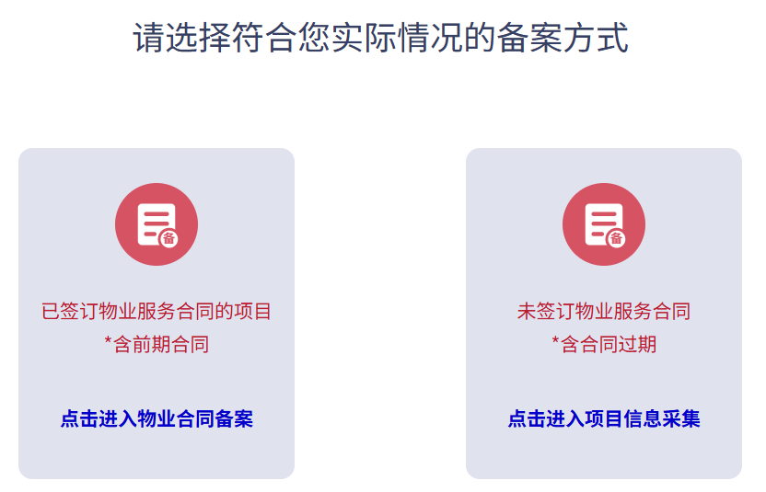
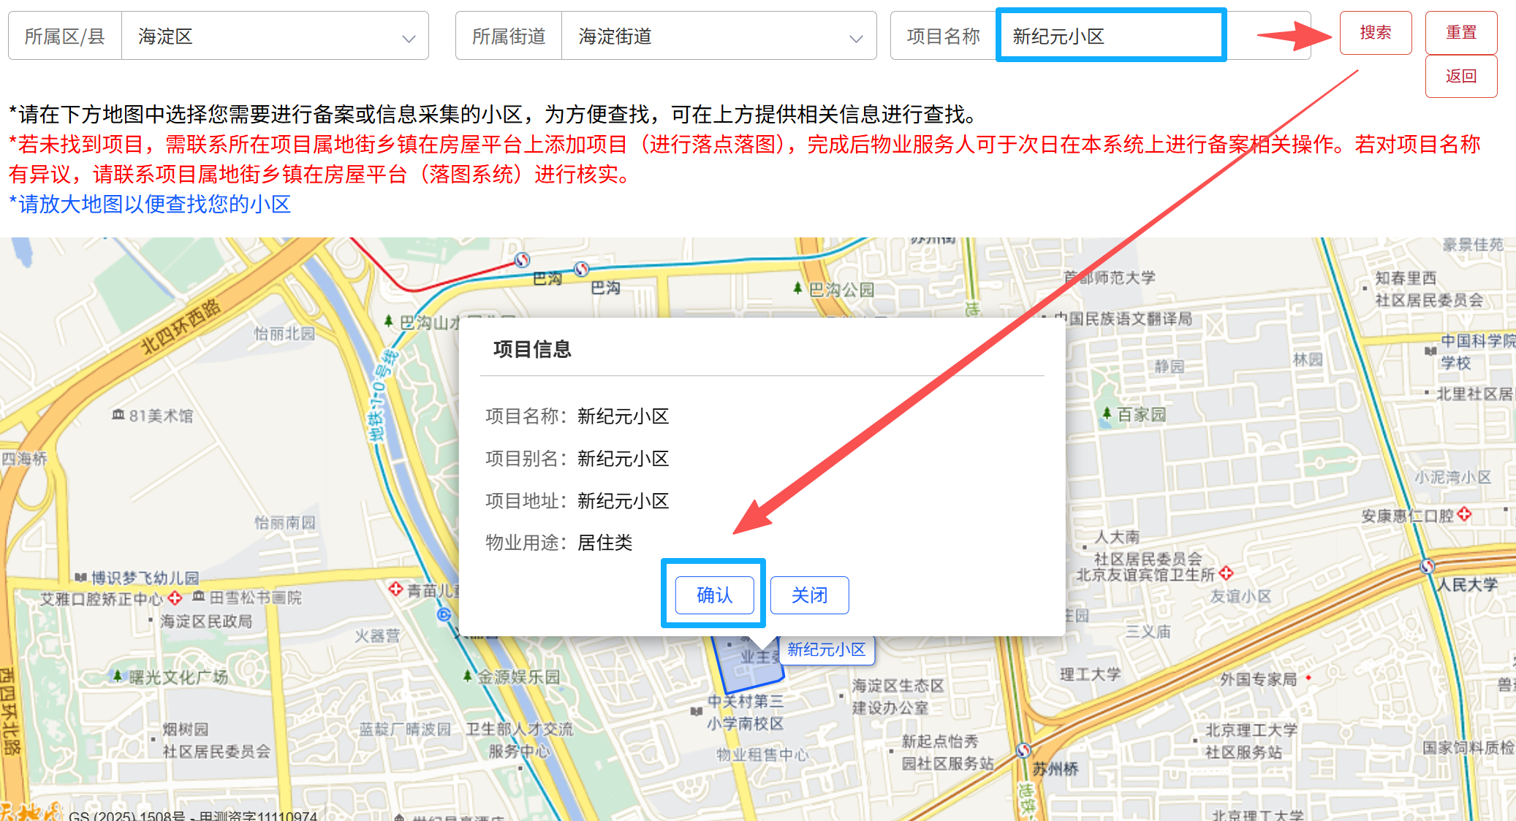

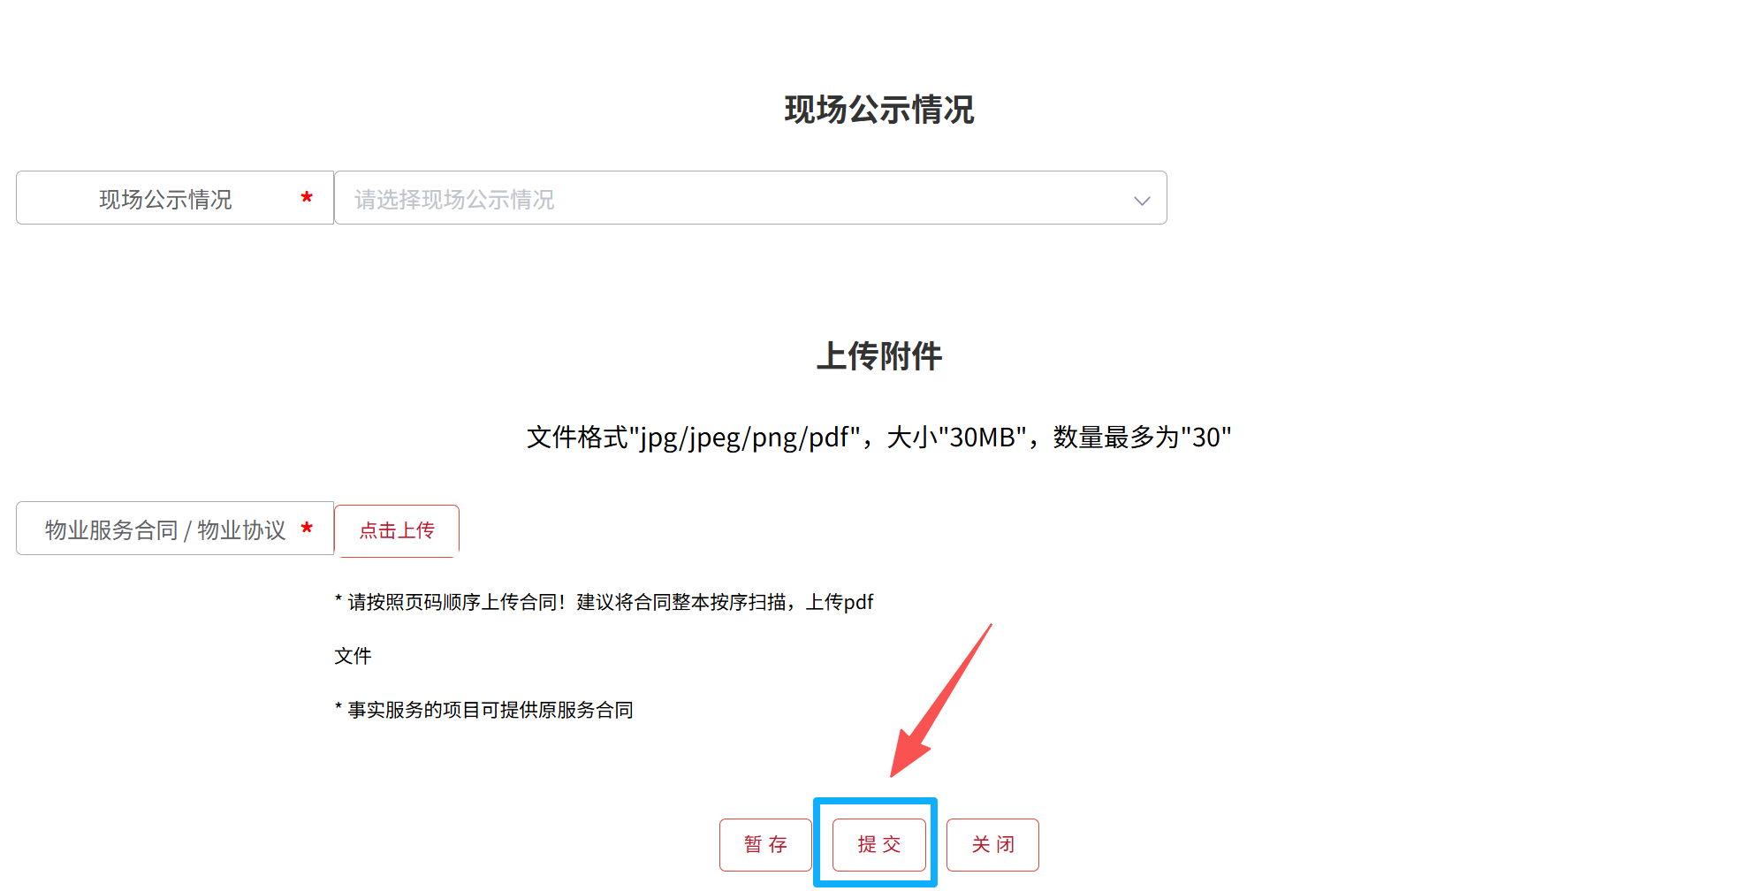
企业填报：加分项-新增项目备案、新承接老旧小区
1
新增项目备案
标准：一个评价周期内在北京市物业管理系统中新增加住宅物业项目备案或信息采集，每新增1个项目加1分
来源：系统提取有效备案数据
新承接老旧小区
标准：一个周期内新承接2000年12月31日前交付的老旧小区并依法依规签订物业服务合同并完成合同备案的，每新增1个项目加5分
来源：系统提取有效备案数据
新增项目备案、新承接老旧小区-展示页面-企业在备案时填写、系统导入
新增项目备案：按照《北京市物业管理条例》在规定期限内（15日内）备案的项目进行加分。抓取本评价周期内备案的项目，且备案日期在合同签订日期后15日内的数据。
新承接老旧小区：抓取本评价周期内，备案日期在合同签订日期后15日内的数据，项目交付在2000年12月31日前。

Slide 16
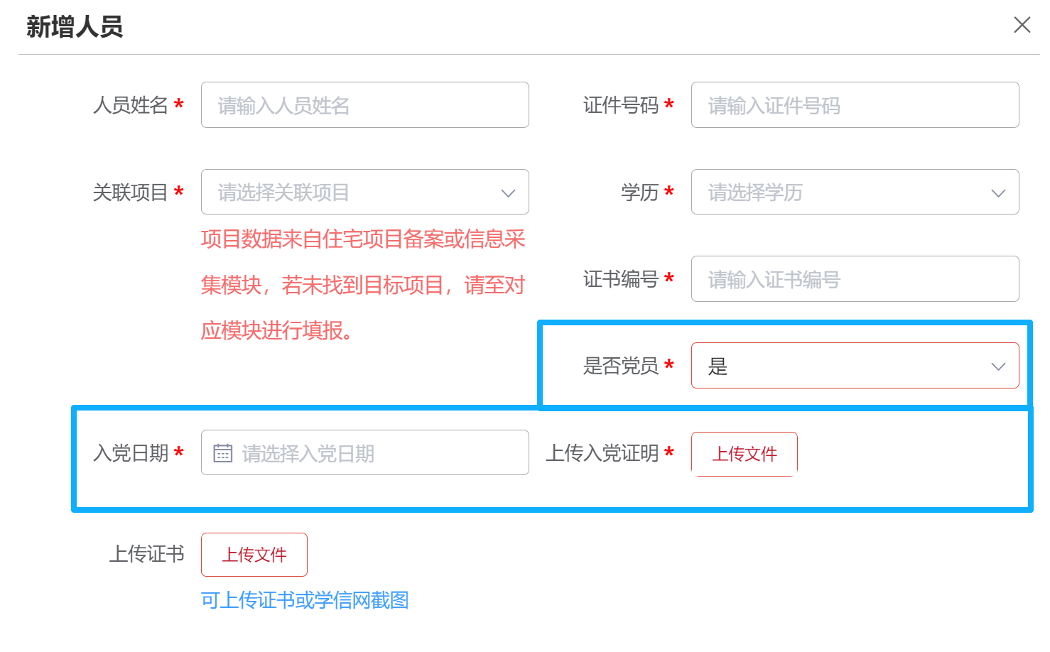
标注*号项需加权平均计算
企业填报：加分项-项目人员素质、党员发展
*项目人员素质、党员发展-录入页面-企业填报
*项目人员素质
标准：物业项目在职在岗员工中（不含外包单位员工）大专及以上学历占比达到该项目员工总数30%的，每个项目加2分；
大专及以上学历占比达到该项目员工总数60%，每个项目加3分
来源：企业填报，以缴纳社保人数计算
员工不超额、不重复录入： 企业录入人员信息，基数是备案数据中项目人数。人员录入时会有重复提示。
入党证明：上级党组织批复文件、党员e先锋、党支部证明等材料。
*党员发展
标准：每发展或新增1名及以上新党员的项目加2分。新党员以上级党组织批复文件为准
来源：企业填报
Notes:
社工部

Slide 17
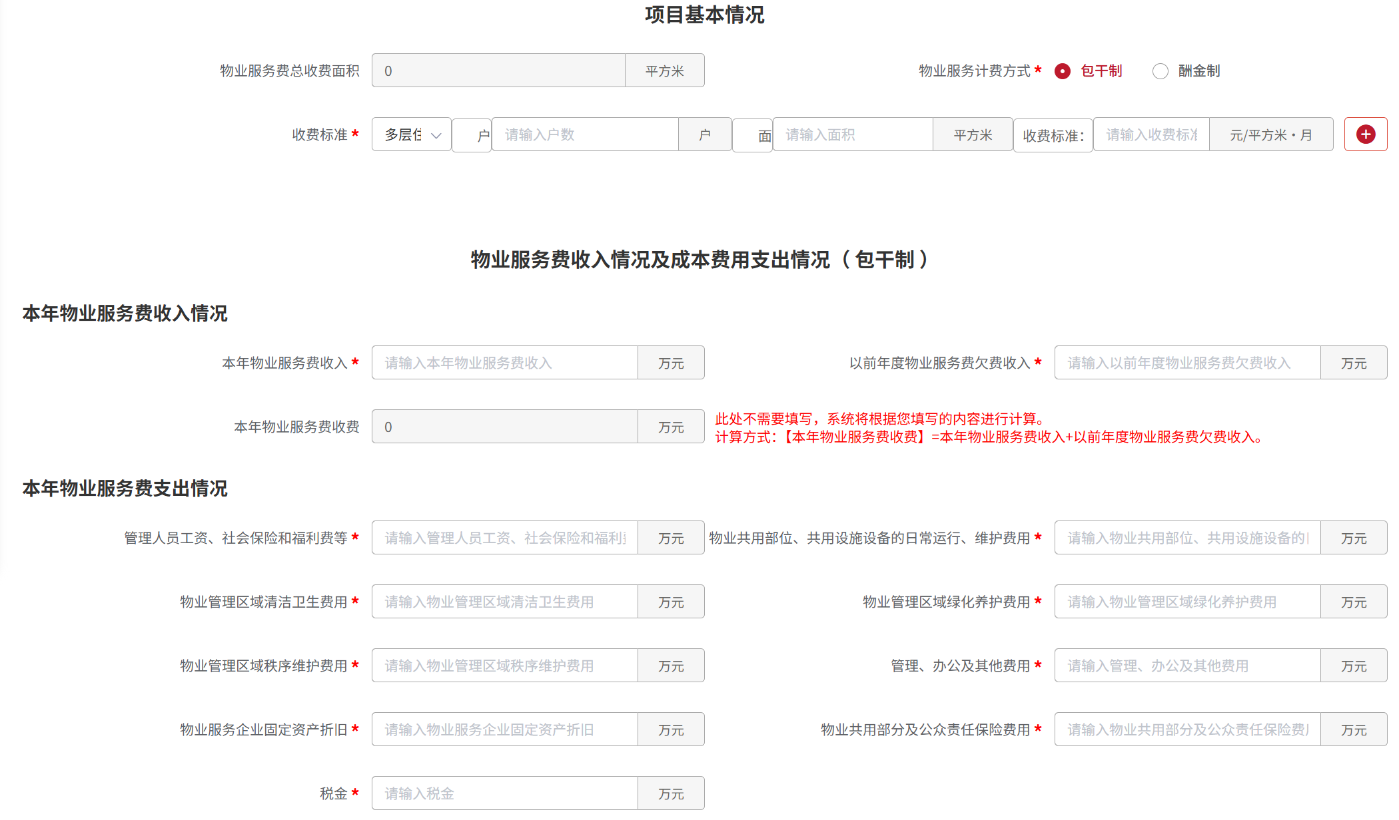
标注*号项需加权平均计算
企业填报：加分项-信息公示、物业收费
*物业收费
标准：物业收费额较上一年度未降低的项目加2分
来源：系统计分，以第一季度在本市物业管理系统中填报的上一年度物业服务收支情况明细表中的数据对比为准，在年度两个评分周期均加分
*信息公示
标准：按照本市统一要求进行项目信息标准化公示的项目加2分
来演：企业填报，各区住建房管部门核实记分
*信息公示-页面-企业填报、区级核实计分
*物业收费-展示页面页面-系统计分
1.公示应符合《北京市住宅物业管理项目物业服务信息公示工作规范》(试行)。
2.系统提取本年度物业服务费收入（不含追回欠缴费用）与上一年度进行比较。无上年度收支报告的不得分。

Slide 18
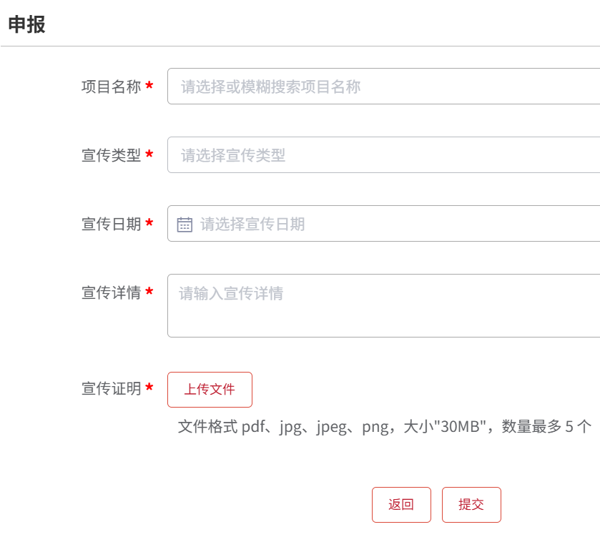
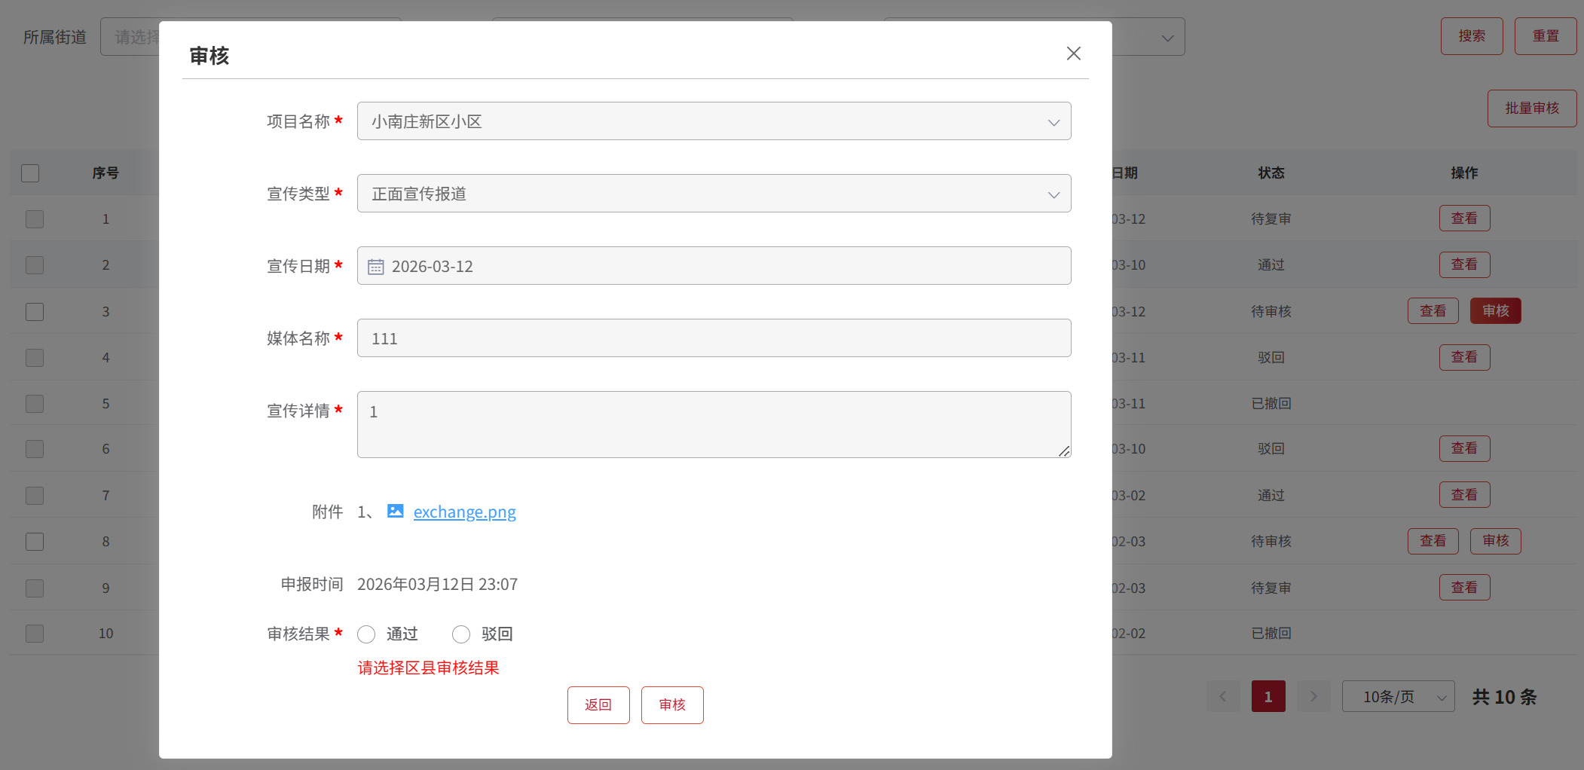
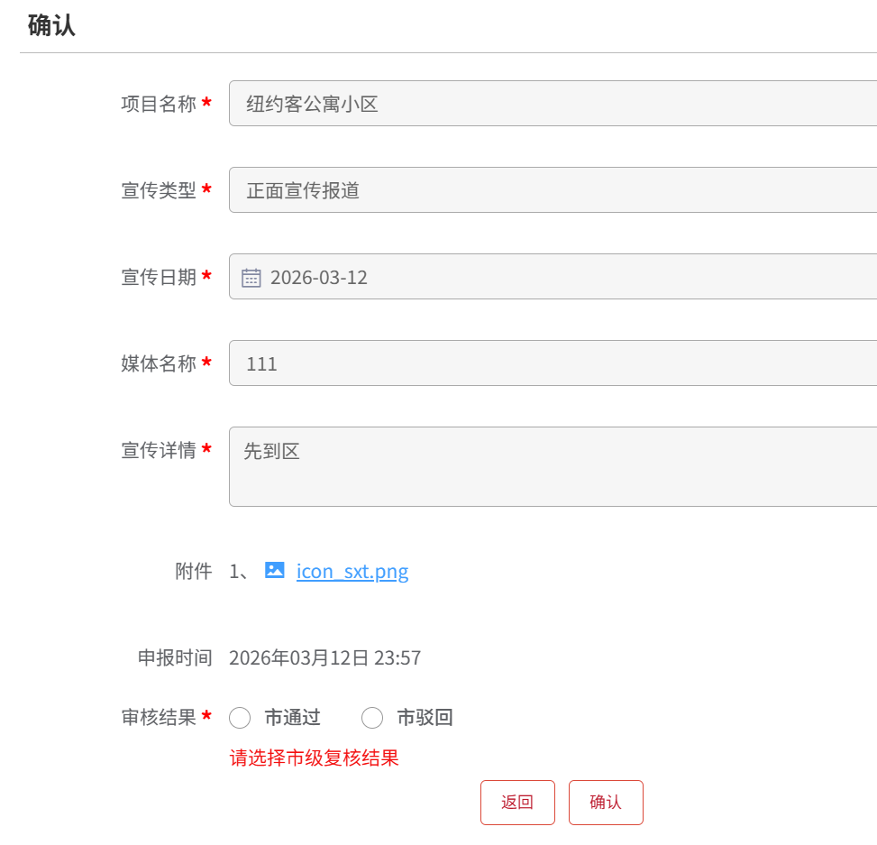
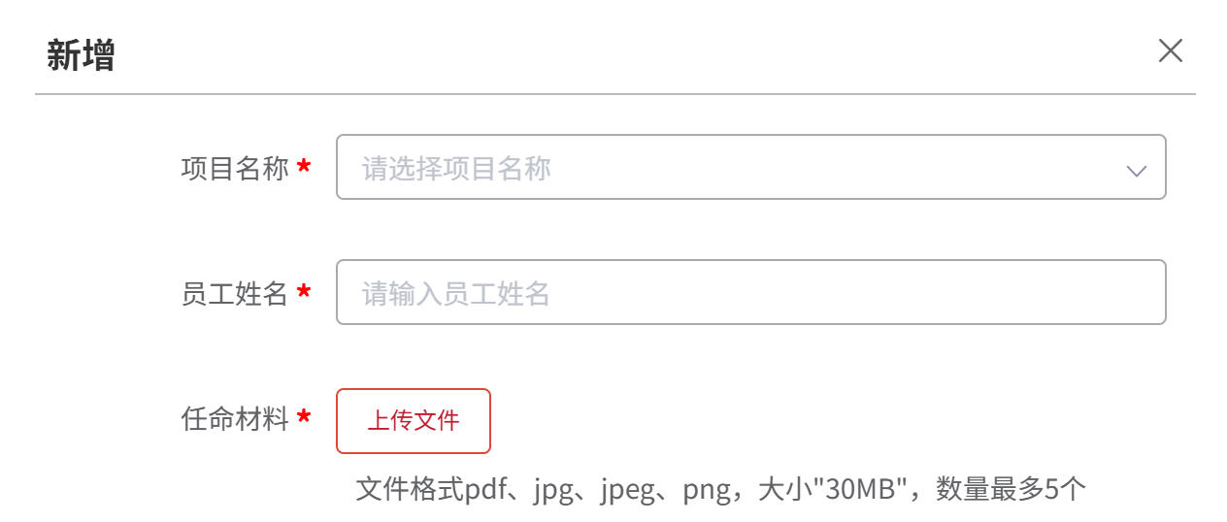
标注*号项需加权平均计算
企业填报：加分项-正面宣传报道、党建融合
*正面宣传报道
标准：一个评价周期内被市级以上官方媒体正面宣传报道或被纳入全市物业管理示范案例的项目每个加3分
来源：企业填报，区级审核、市级复审（同一个项目不重复加分）
*党建融合
标准：物业项目管理人员和社区“两委”实行交叉任职，每个项目加2分。物业管理人员和社区两委交叉任职，以街道社区文件为准
来源：企业填报
*正面宣传报道-录入页面-企业填报、区审、市审
*党建融合-填报页面-企业填报
区级审核
市级审核
上传任命文件
企业填报
1.鼓励企业进行宣传报道和向市区报送优秀管理项目。市级以上媒体口径。
2.合同有效期内，物业项目管理人员和社区“两委”实行交叉任职，每个评价周期都计分。
Notes:
党建融合是社工部

Slide 19
企业填报总结
系统自动提取项
企业自主填报项
注意事项
● 物业服务规模
● 新增项目备案
● 新承接老旧小区
● 物业收费
系统自动提取项中所有数据以物业系统中合同备案、信息采集的信息为准
● 企业党建情况
● 信息公示
● 项目人员素质
● 党员发展
● 宣传报道
● 党建融合
●企业为评价主体
请企业相关部门人员牵头填写，涉及各项目信息，企业统筹。
● 关键信息
选择“独立法人”是与否。
判断条件、修改方式。
● 备案和变更备案
完善项目信息、项目及时备案。

Slide 20
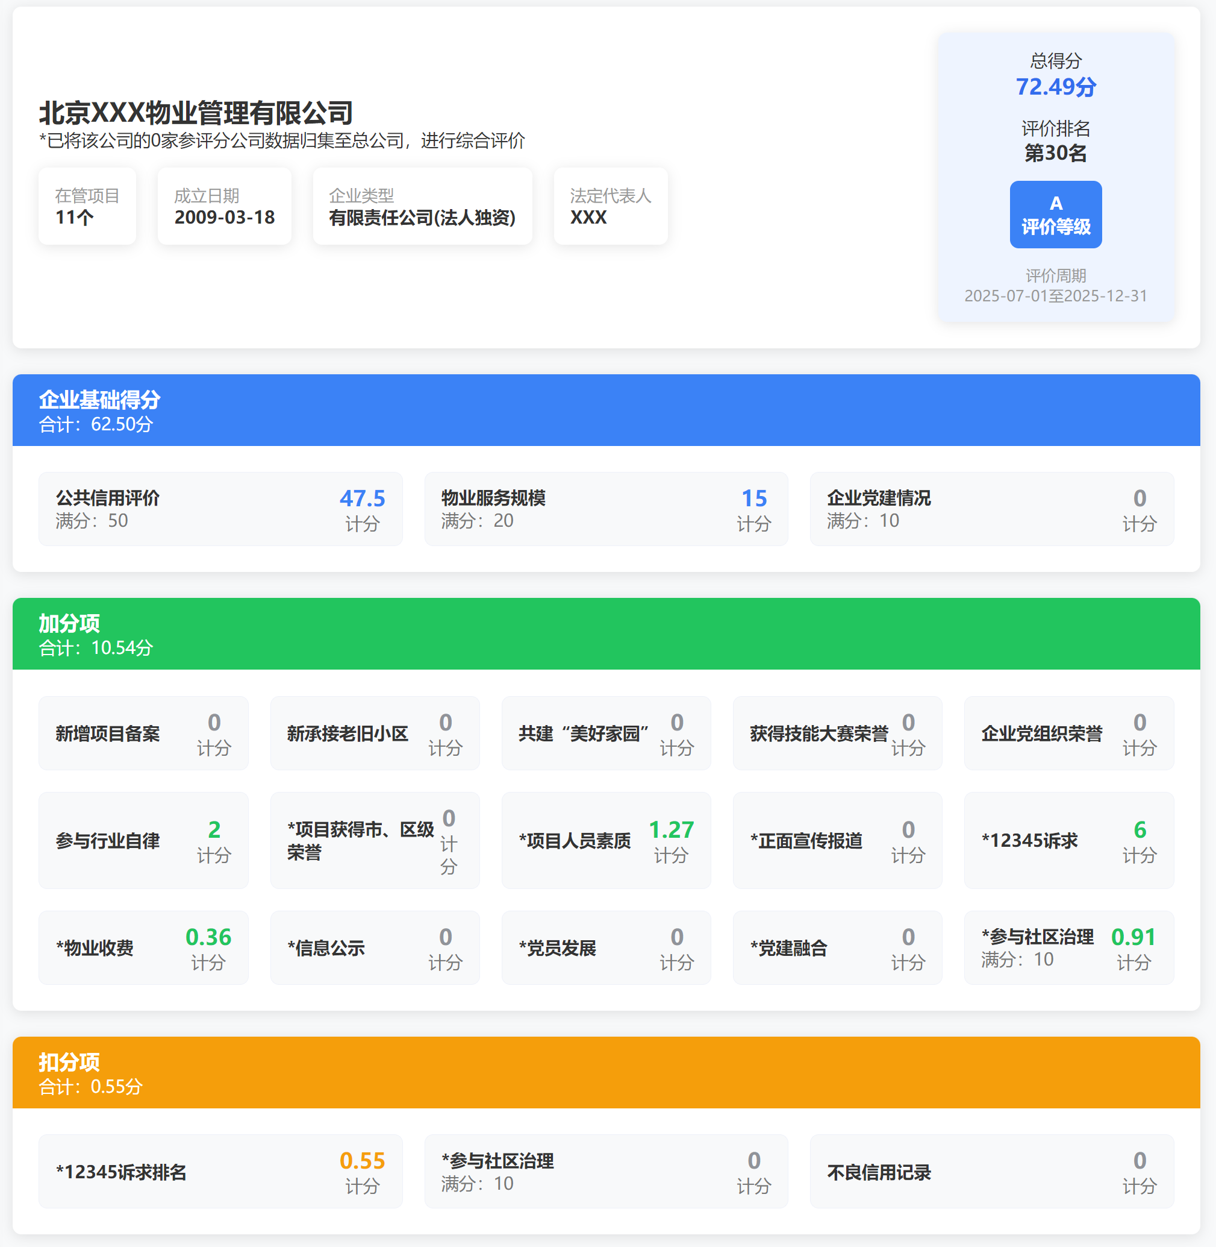
通过综合评价指引页面或综合评价查询功能页面查看企业最终评价结果。
点击具体评价指标，可看到本指标得分构成。

Slide 21
02
综合评价系统操作
街道端

Slide 22
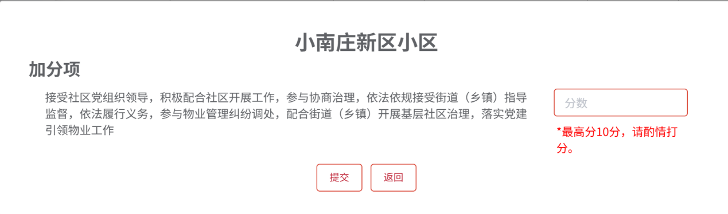
标注*号项需加权平均计算
街道填报：加分项-参与社区治理
*参与社区治理【共10分】--鼓励制定细则。
标准：接受社区党组织领导，积极配合社区开展工作，参与协商治理，依法依规接受街道（乡镇）指导监督，依法履行义务，参与物业管理纠纷调处，配合街道（乡镇）开展基层社区治理，落实党建引领物业工作，每个项目酌情加1至10分，最高加10分
来源：街道（社区）打分
*参与社区治理-填报页面-设置了筛选功能：市区街、未评价与已评价
根据标准酌情加1至10分，最高加10分

Slide 23
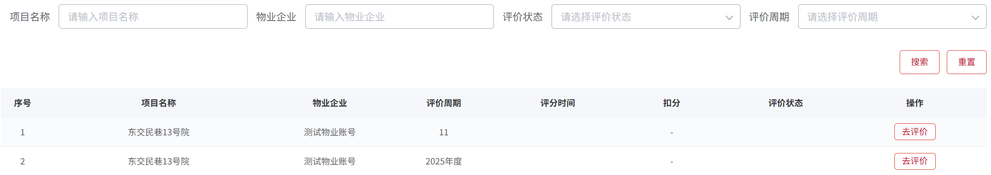
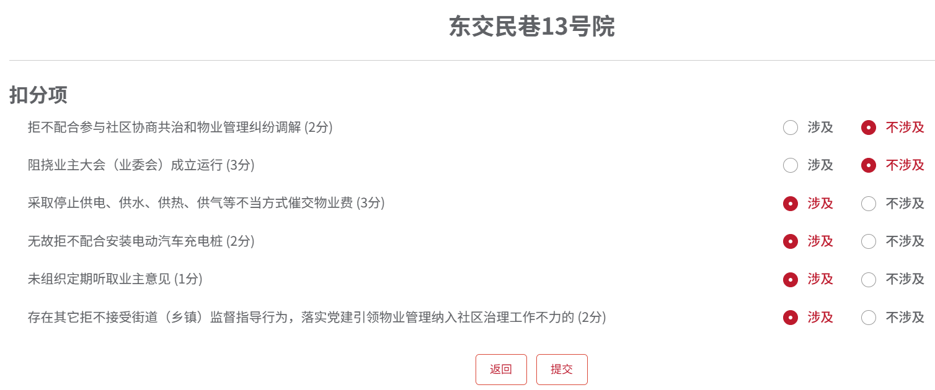
标注*号项需加权平均计算
街道填报：扣分项-参与社区治理
*参与社区治理扣分-展示/录入页面-街道（社区）评分
各个扣分项分项计分
*参与社区治理【共十分，分项打分】
*拒不配合参与社区协商共治和物业管理纠纷调解
扣分标准：扣2分
*阻挠业委会成立运行
扣分标准：扣3分
*采取停止供电、供水、供热、供气等不当方式催交物业费
扣分标准：扣3分
*无故拒不配合安装电动汽车充电桩
扣分标准：扣2分
*未组织定期听取业主意见
扣分标准：扣1分
*存在其他拒不接受街道（乡镇）监督指导行为，落实党建引领物业管理纳入社区治理工作不力
扣分标准：扣2分

Slide 24
街道填报总结：“参与社区治理”评分细则
▍ 核心评分项设定
本项为双向评分机制，明确设置扣分项(10分)与加分项(10分)，
旨在通过奖惩结合推动物业企业深度参与社区治理。
▍ 评分细则制定原则
坚持“因地制宜”导向，由各街道（乡镇）结合本辖区的实际管理水平、居民需求及社区治理重点工作，
自行制定具体的评分实施细则。
▍ 注意事项
1.督促企业合同备案：持续督促辖区住宅物业管理项目及时进行备案。
2.已备案项目信息完善：对于已更换物业项目，注销原备案；对于应急物业，完善相关信息。
3.通知属地物业企业（非项目）完成综合评价工作。
4.过程中查看辖区各项目填报情况。

Slide 25
02
综合评价系统操作
区级端

Slide 26
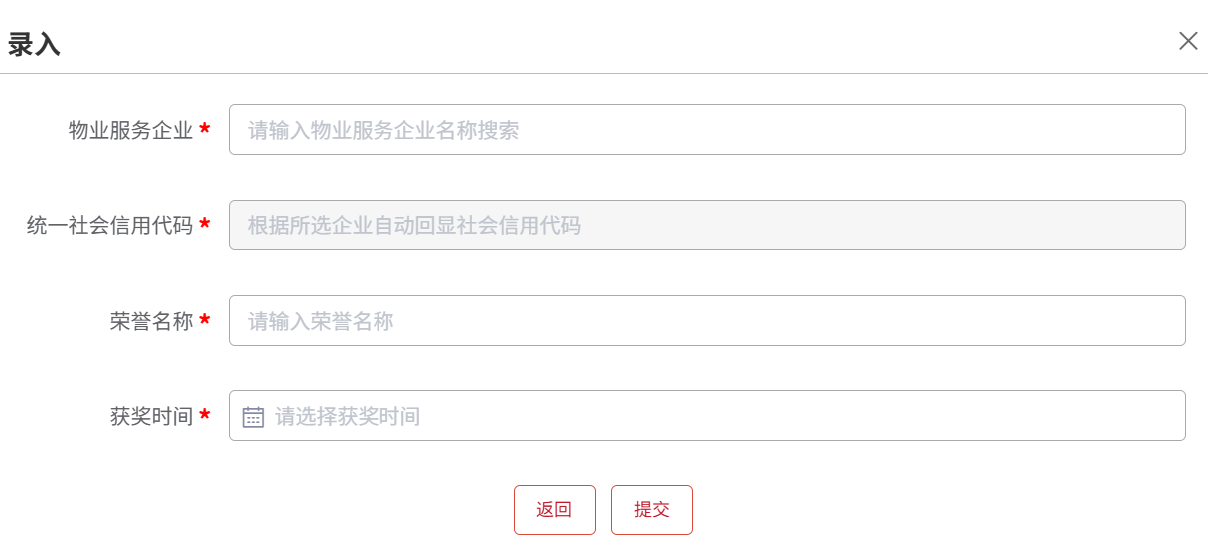
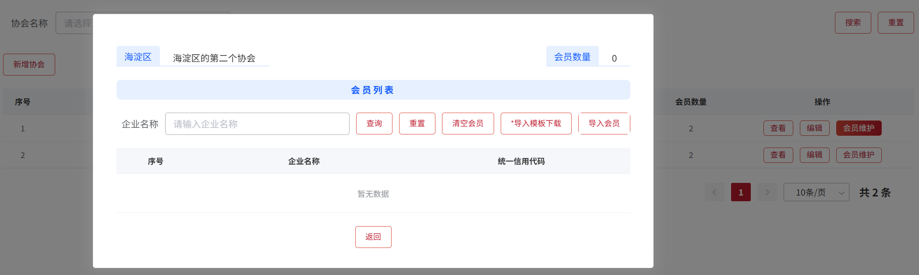
区级填报：加分项-企业党组织荣誉、参与行业自律
企业党组织荣誉
标准：区级奖励表彰加3分，市级及以上加5分
来源：市、区录入，在获得表彰的评价周期内加分
参与行业自律
标准：加入市级协会计2分，区级协会计2分，同时加入计5分
来源：市、区录入，每个评价周期都加分
企业党组织荣誉-录入页面-市、区录入
参与行业自律-录入页面-市、区录入
1. 区级“两优一先”中的先进基层党组织。
2.“导入模板下载”，模板中填写企业名称、统一信用代码，在“导入会员”中上传模板。

Slide 27
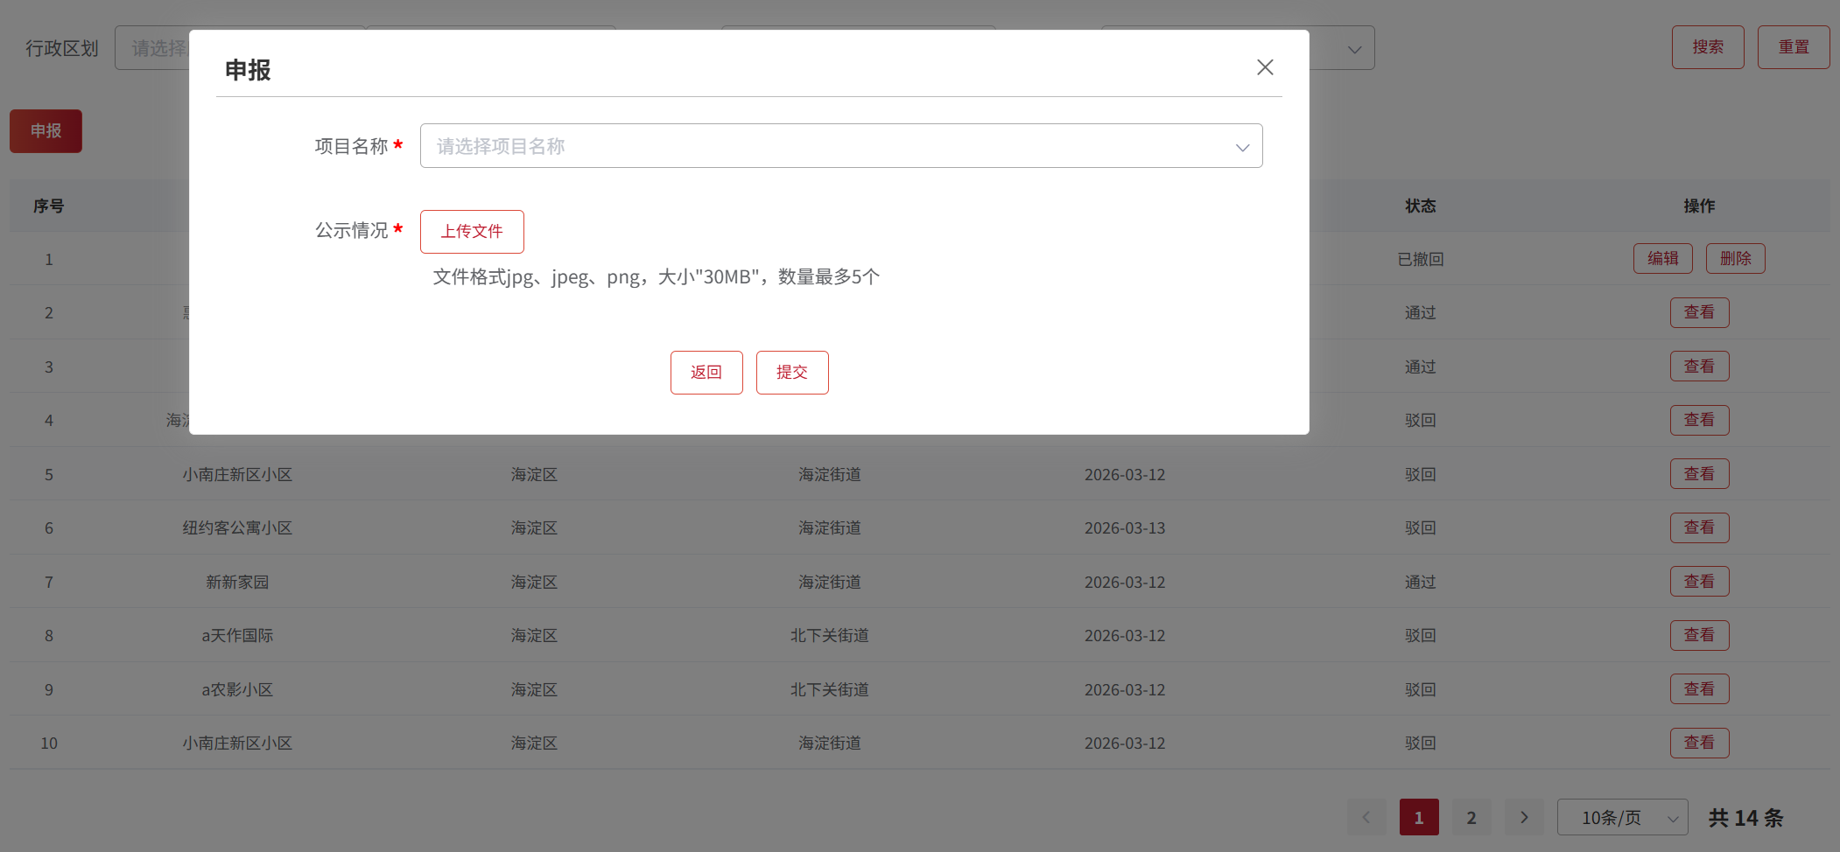
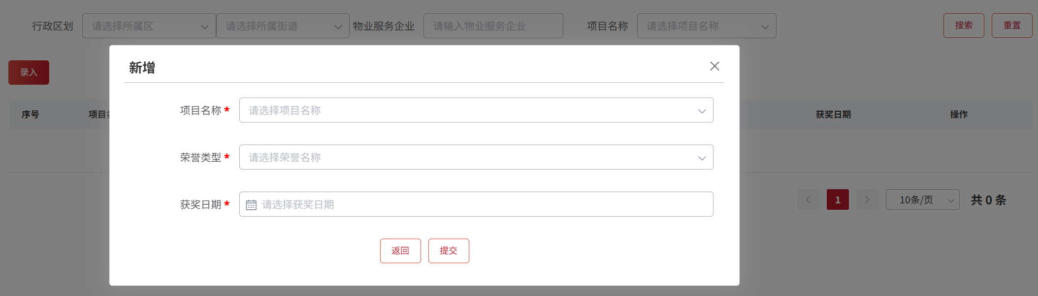
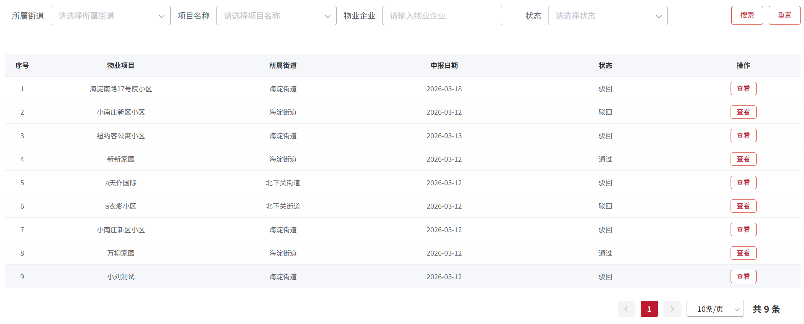
标注*号项需加权平均计算
区级填报：加分项-项目获得市区荣誉、信息公示
*项目获得市、区荣誉
标准：获得市级物业管理示范项目、市级垃圾分类示范项目等相应市级表彰奖励的每个项目加3分，获得区级示范项目或相应奖励表彰的加2分，在获得表彰的一个评价周期内加分
来源：市、区录入（区级奖项需备案至市级）
*信息公示
标准：按照本市统一要求进行项目信息标准化公示的项目加2分
来演：企业填报，各区住建房管部门核实记分
*信息公示-页面-企业填报、区级核实计分
*项目获得市、区荣誉-录入页面-市、区录入
企业填报
每个区可录入一项荣誉，在评价前备案至市级。
区级核实计分

Slide 28
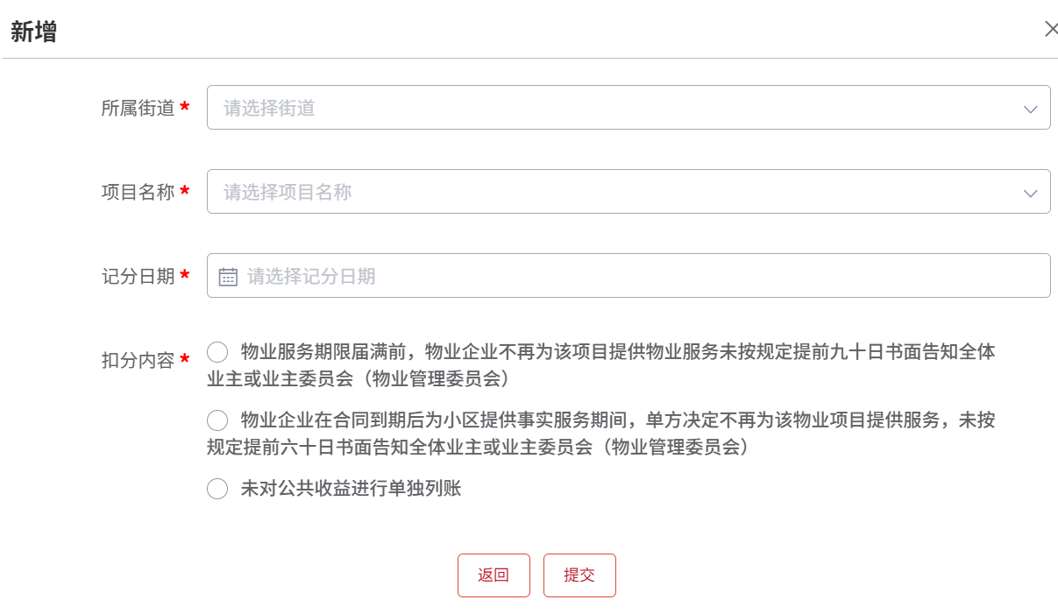
区级填报：扣分项-各区住建房管部门核实记分
未物业服务期限届满前，物业企业不再为该项目提供物业服务未按规定提前九十日书面告知全体业主或业主委员会（物业管理委员会）：
扣分标准：每次扣5分
各区住建房管部门核实记分
注：将上线导出模板、批量导入计分操作功能
物业企业在合同到期后为小区提供事实服务期间，单方面决定不再为该物业项目提供服务，未按规定提前六十日书面告知
扣分标准：每次扣5分
未对公共收益进行单独列账的
扣分标准：每个项目扣5分

Slide 29
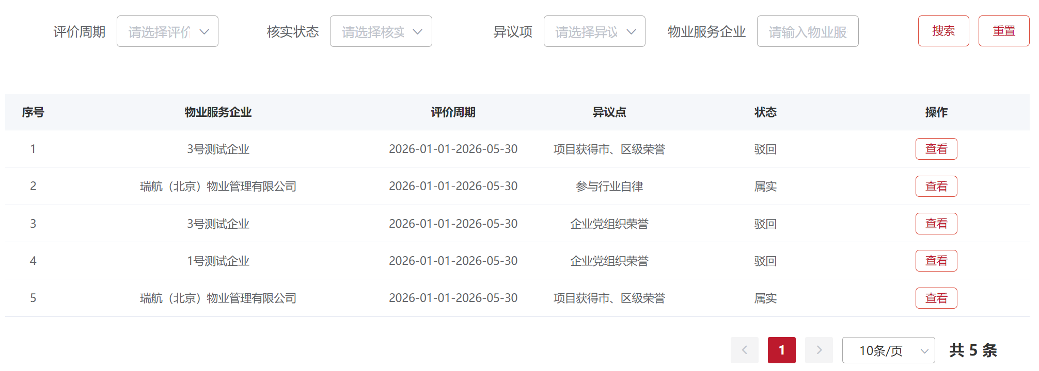
区级处理：异议申诉处理
当系统推送初评结果后，企业可以根据实际情况对由区里负责录入的指标项进行申诉，区级用户可以通过评价异议处理功能进行处置。
对于属实情况的，仅在异议处理点击“属实”不能实现系统内容修改，需由区级用户通过企业综合评价》加分项维护功能再次进行录入维护。

Slide 30


区级填报总结
加分项
扣分项
注意事项
企业党组织荣誉
获得区级“优秀基层党组织”党建荣誉表彰。
1.区级荣誉备案。
2.“完成录入”按钮的确认。
3.督促企业合同备案：持续督促辖区住宅物业管理项目及时进行备案。
4.通知属地物业企业（非项目）完成综合评价工作。
违规撤管
未物业服务期限届满前，物业企业不再为该项目提供物业服务未按规定提前九十日书面告知全体业主或业主委员会（物业管理委员会）；
物业企业在合同到期后为小区提供事实服务期间，单方面决定不再为该物业项目提供服务，未按规定提前六十日书面告知。
行业自律
成功加入区级物业管理协会，成为协会正式会员单位。
市区荣誉
区级示范项目或相应奖励表彰。
公共收益
未对小区公共收益进行单独列账
信息公示：企业填报后，由各区住建房管部门核实记分。

Slide 31
02
综合评价系统操作
市级端

Slide 32
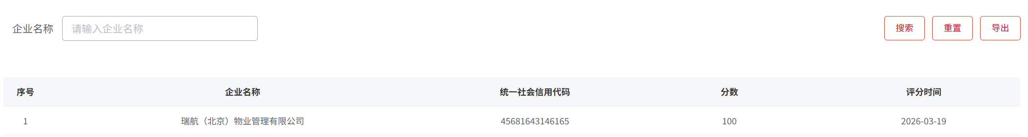
市级操作：基础得分-公共信用评价
公共信用评价
50分
评分标准：根据参评企业的公共信用综合评价结果换算得到本指标分值
计算公式：企业公共信用综合评价结果×50%
数据来源：由市经济和信息化局提供，数据来源为国家信用中心按照信用管理相关文件计算得出，无需填报
公共信用评价-展示页面-系统导入

Slide 33
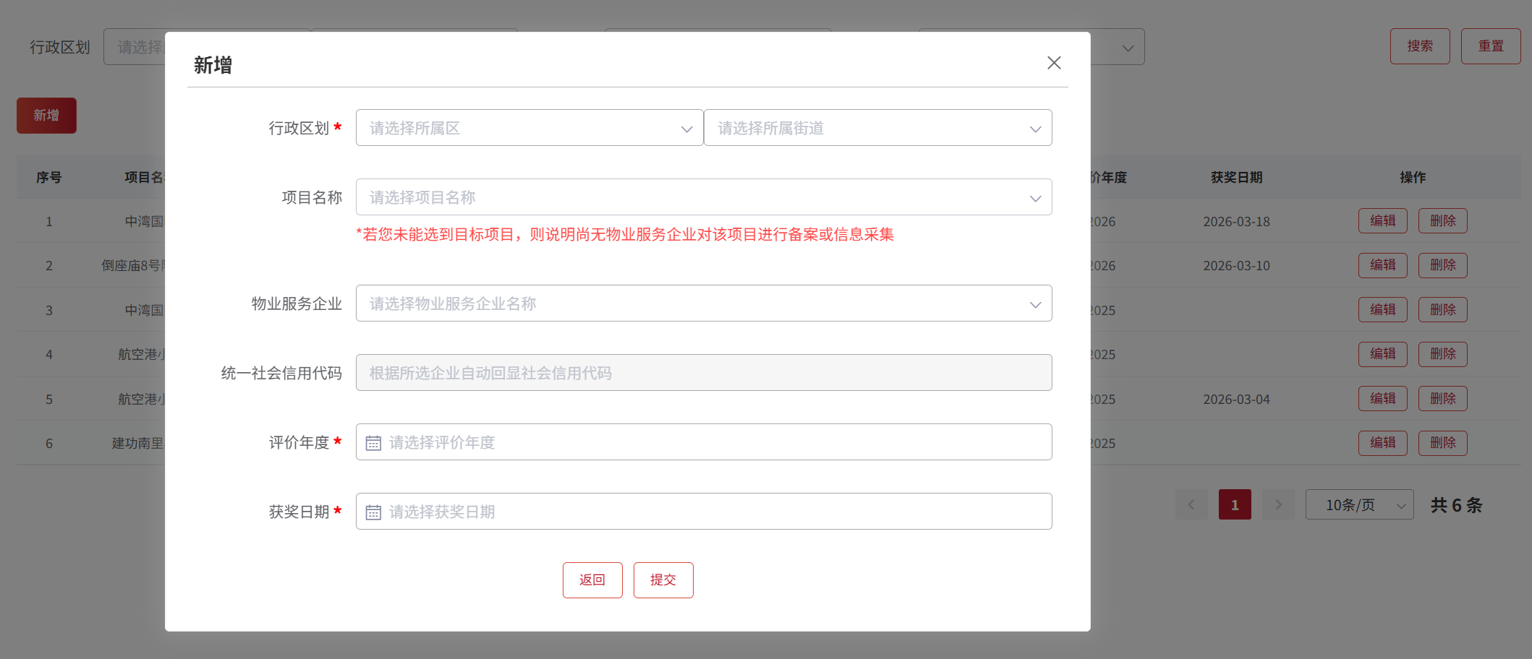
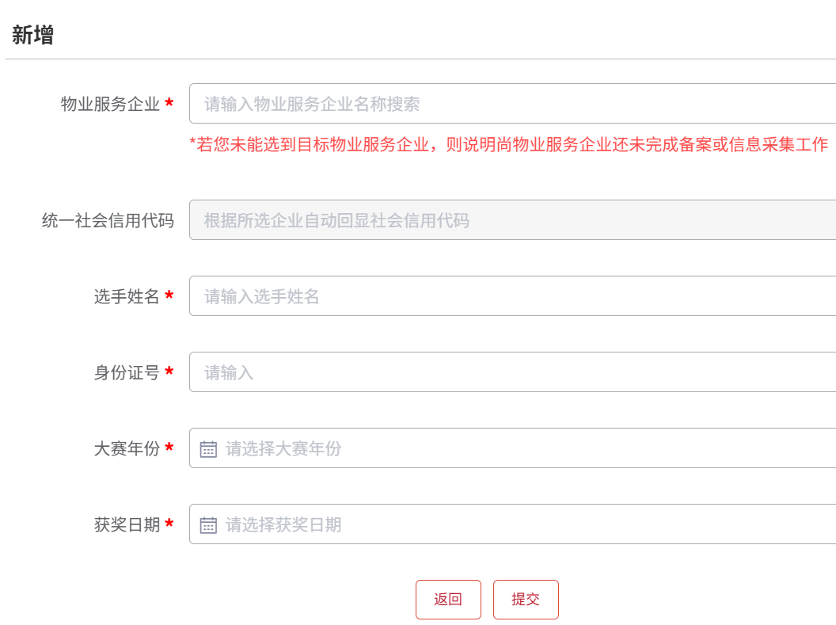
市级操作：加分项-美好家园、技能大赛
共建“美好家园”
标准：入选住建部“美好家园”典型案例加6分
来源：市级录入，评价周期内入选的加分
获得技能大赛荣誉
标准：北京市建筑业职业技能大赛物业管理师竞赛决赛排名前十选手所在企业加2分（不累加）
来源：市级录入，评价周期内入选的进行加分
共建美好家园-展示页面/录入页面-市级录入
获得技能大赛荣誉-展示页面/录入页面-市级录入

Slide 34
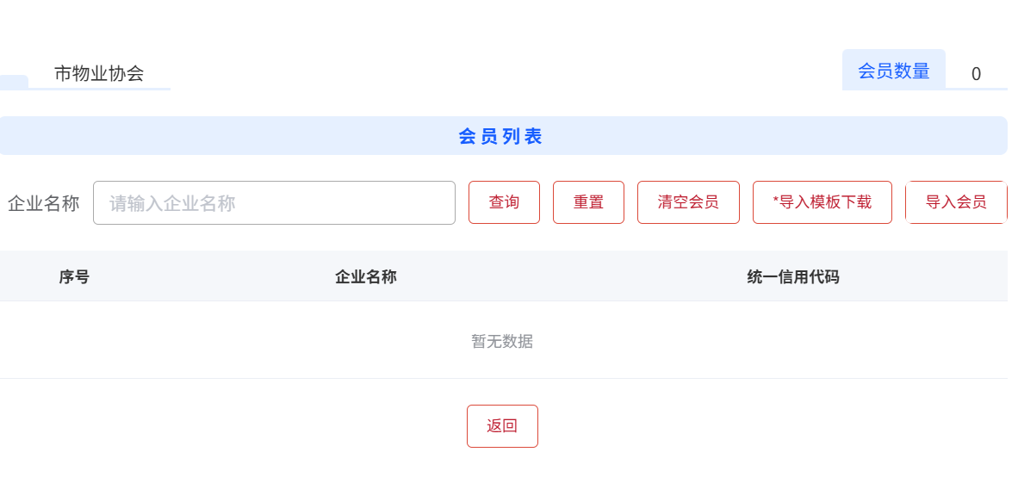
市级操作：加分项-企业党组织荣誉、参与行业自律
企业党组织荣誉
标准：区级奖励表彰加3分，市级及以上加5分
来源：市、区录入，在获得表彰的评价周期内加分
参与行业自律
标准：加入市级协会计2分，区级协会计2分，同时加入计5分
来源：市、区录入，每个评价周期都加分
企业党组织荣誉-录入页面-市、区录入
参与行业自律-录入页面-市、区录入
1. 市级“三优一先”中的先进基层党组织。
2.“导入模板下载”，模板中填写企业名称、统一信用代码，在“导入会员”中上传模板。

Slide 35
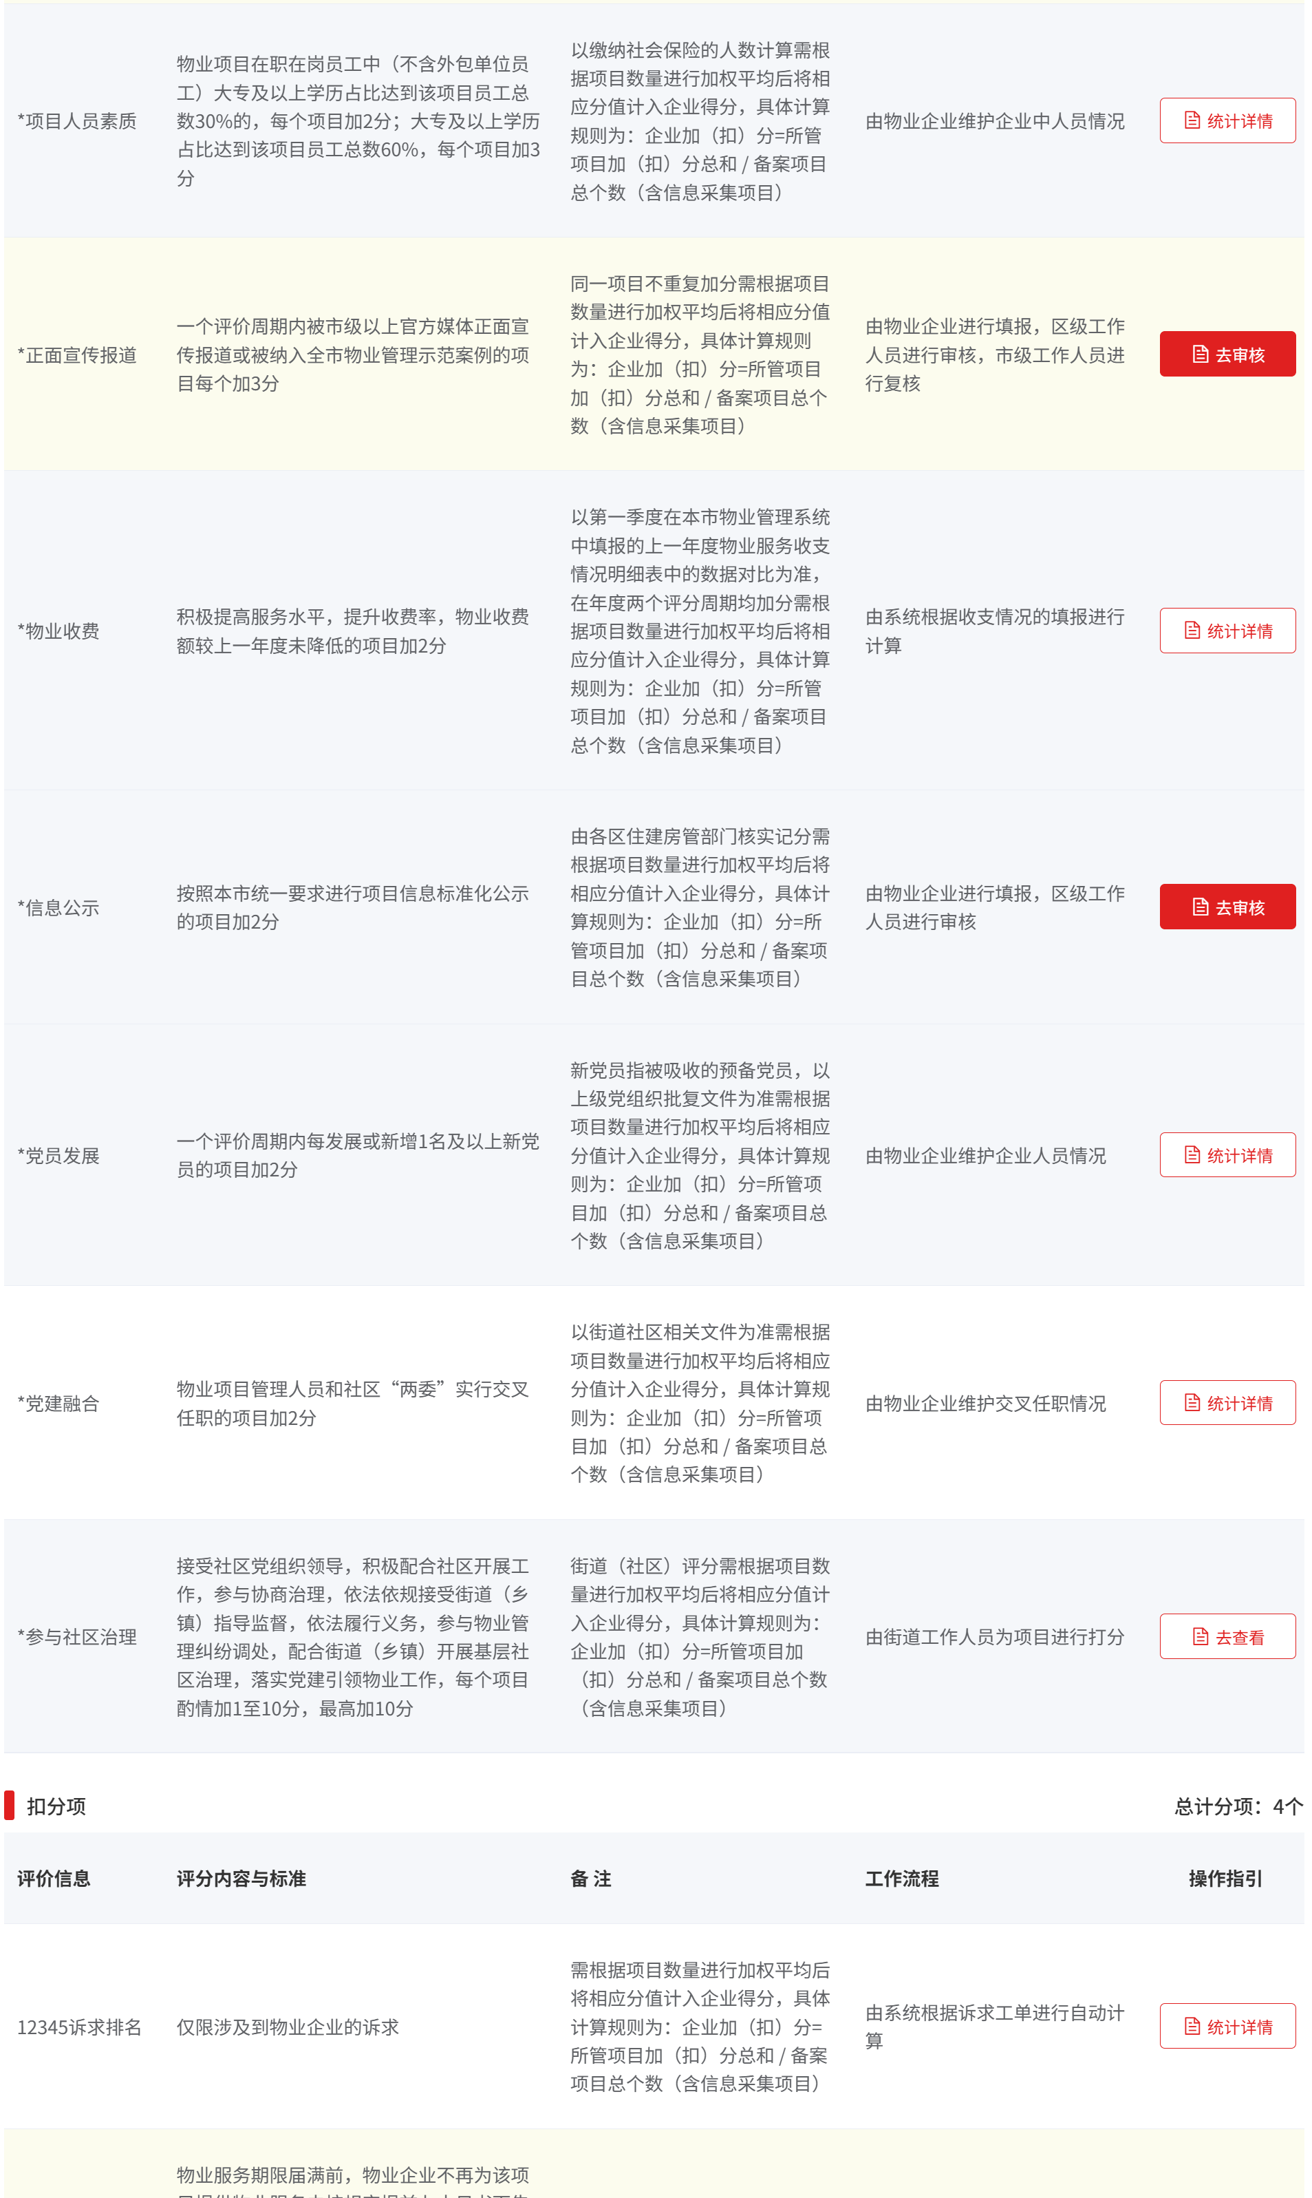
市级操作：加分项-12345零诉求、获得市级荣誉
*12345诉求-展示页面/录入页面-市级录入
*12345零诉求
标准：12345月度诉求为零的项目每个加2分，按月度累加
来源：市级按项目导入，仅限涉及物业企业的诉求
*项目获得市、区荣誉
标准：获得市级物业管理示范项目、市级垃圾分类示范项目等相应市级表彰奖励的每个项目加3分，获得区级示范项目或相应奖励表彰的加2分，在获得表彰的一个评价周期内加分
来源：市、区录入
*项目获得市、区荣誉-录入页面-市、区录入

Slide 36
市级操作：扣分项-12345诉求前100
*12345诉求排名
全市前10：每个项目每月扣5分；全市11-50：每个项目每月扣3分；全市51-100：每个项目每月扣1分
按月度累加，仅限涉及物业企业的诉求
*“12345”诉求量前100-展示页面-市级录入、系统计分
加分项“月度诉求为零项目”、扣分项“诉求排名前100项目”的“12345”诉求量，均根据市政务和数据局每月提供的与物业企业相关的诉求清单确定。

Slide 37
市级操作：扣分项-行政处罚类违规行为以责令改正通知单或行政处罚文书为准
未落实《北京市物业管理条例》规定，未履行交接义务，拒不移交有关资料或者财物被住建房管部门责令改正的每次扣5分，被予以行政处罚的，每次扣10分
未落实《北京市物业管理条例》规定，物业项目交接时，拒不退出物业管理区域被住建房管部门责令改正的，每次扣10分；被予以行政处罚的，每次扣15分
存在挪用住宅专项维修资金行为被住建房管部门责令改正的，每次扣5分，被予以行政处罚的，每次扣10分
物业服务人在物业管理区域内易发生安全风险的设施设备和部位未加强日常巡查和定期养护；未采取必要的安全保障措施的，每次扣3分；被予以行政处罚的,每次扣5分；发生有责安全生产事故的，每次扣10分
未按《北京市物业管理条例》规定将物业服务合同报街道办事处（乡镇人民政府）备案被责令改正和警告的，每次扣3分，被予以罚款的，每次扣5分
项目负责人未按《北京市物业管理条例》规定按时到居民委员会、村民委员会报到被责令改正的，每次扣3分，被予以罚款的，每次扣5分
未按照《北京市物业管理条例》规定在物业管理区域内显著位置如实公示有关信息被住建房管部门责令改正或者警告的，每次扣2分；被予以罚款的，每次扣5分
未按照《北京市物业管理条例》规定建立、保存相关档案和资料被住建房管部门责令改正的，每次扣3分，被予以罚款的，每次扣5分
未遵守《北京市物业管理条例》第六十五条第（一）项至第（六）项规定被住建房管部门责令改正的，每次扣3分；被予以警告和罚款的，每次扣5分
挪用、侵占公共收益被住建房管部门责令改正的，每次扣3分，被予以罚款的，每次扣5分
擅自利用共用部位、共用设施设备进行经营被住建房管部门责令改正的，每次扣3分，被予以警告和罚款的，每次扣5分
未按照《北京市生活垃圾管理条例》依法履行生活垃圾分类责任人义务，被城市管理综合执法部门责令改正并给予行政处罚的，每次扣2分
除上述行为外，存在其它违法违规行为被规划、公安、消防、城管综合执法、水务等相关部门依据《北京市物业管理条例》予以行政处罚的，每项处罚扣2分
Notes:
住建系统；区级核实；司法局；应急局

Slide 38
市级填报总结
加分项
扣分项
公共信用评价
根据参评企业的公共信用综合评价结果换算得到本指标分值。
12345 诉求量过高
全市前100根据不同名次扣分
按月度累加，仅限涉及物业企业的诉求
共建“美好家园”
入选住建部“美好家园”典型案例
获得技能大赛荣誉
北京市建筑业职业技能大赛物业管理师竞赛决赛排名前十选手
行政处罚类违规行为
以责令改正通知单或行政处罚文书为准
“12345”诉求
“12345”月度诉求为0
行业自律、企业党组织荣誉、市区级荣誉
加入市级行业协会；获得市级“三优一先”；市级荣誉市级物业管理示范项目、市级垃圾分类示范项目等相应市级表彰奖励
Notes:
最后是市级层面的填报指南。市级的评价维度更高，更侧重于企业的综合社会表现。
加分项包括公共信用评价、共建美好家园、技能大赛荣誉、12345零诉求以及物业费收缴率，这些都体现了企业的社会责任和运营能力。
相应的，扣分项也非常关键，12345诉求量过高和受到行政处罚，都会直接影响评分。希望大家高度重视。
我的介绍到此结束，谢谢大家。

Slide 39
03
问题解答

Slide 40
问题解答
分公司、子公司等类型企业如何参与评价？
综合评价主体为独立法人企业，非独立法人的分公司将汇集到总公司进行评价。有独立法人资格的子公司单独参与。在物业管理系统中，仅有分公司在京承接住宅物业项目，则其为评价主体。
01
新增项目备案加分的设置是否对已经依法进行项目备案的企业不公平？
该项仅对在《北京市物业管理条例》规定期限内备案的项目进行加分。依法进行合同备案是物业企业的责任，未按规定进行合同备案的，由街道（乡镇）进行行政处罚，并按评分标准进行扣分。
02
03
扣分项中“相关部门依据《北京市物业管理条例》予以行政处罚的，每项处罚扣2分”如何理解？
根据《北京市住宅项目物业服务企业综合评价管理办法（试行）》，仅针对相关部门依据《北京市物业管理条例》进行行政处罚的违法违规行为进行扣分，依据其他法律法规进行处罚的行为不在扣分项的范围内。

Slide 41
问题解答
哪些内容可以申诉？
美好家园、技能大赛、行业自律、市区两级荣誉等项如有遗漏可进行申诉，市区两级收到异议申请并核实确认后予以录入。企业在备案或信息采集、综合评价模块中自行填报内容无法进行申诉，请企业认真进行项目备案、认真填报。
每期评价时间如何安排？
综合评价模块开放填报的窗口期约为1个月，系统自动截止时间分别是6月30日24时和12月31日24时，无补充填报环节，正式开放填报前会发布通知或召开启动会；企业备案、信息采集全年随时可进行，不受影响。
如何查看各街道、各项目填报进展？
区级可以查看辖区内各街道、各项目填报进展和内容，街道可以查看辖区内各项目填报进展和内容。已填报的展示绿色的√，没有的就是空。

Slide 42
04
首次综合评价工作安排

Slide 43
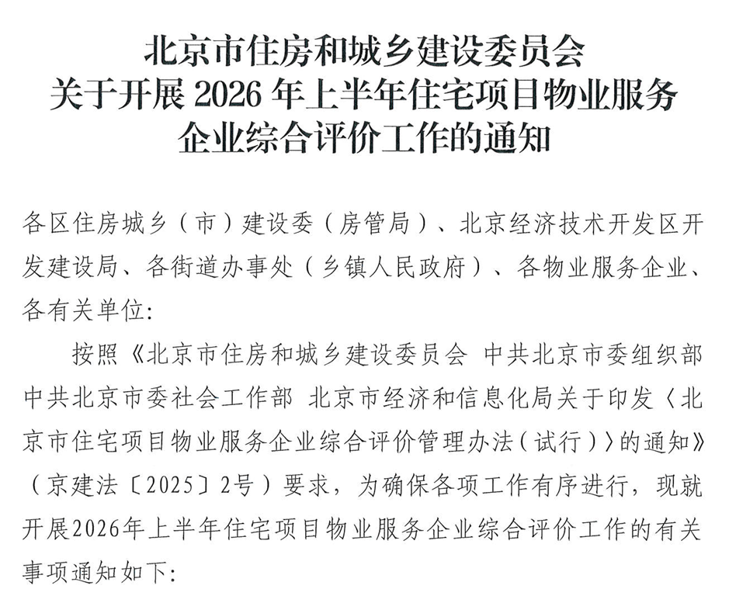
时间安排
将于培训结束后，在系统开通，填报截止时间为6月30日24时。
系统信息归集时间为2026年7月1日至7月12日。
初评结果推送时间为2026年7月13日。
企业提出异议时间为2026年7月13日至7月21日。
异议内容核实和处理截止时间为2026年7月30日。
评价结果公布时间为2026年7月31日。
1. 市区街三级、企业集中培训。
2. 系统操作指南、操作视频。
3. 调研和问题解决，疑问的口径等。

Slide 44
区住建房管部门
统筹推进辖区内物业服务企业综合评价工作；
督促辖区内住宅物业管理项目在北京市物业管理信息系统进行备案或信息采集；
负责区级各项内容填报，即企业党组织荣誉、参与行业自律、项目获得区级荣誉等加分项的录入，正面宣传报道等加分项的审核，信息公示等加分项的核实计分，以及未对公共收益进行单独列账等扣分项的核实计分；
明确一项区级荣誉作为加分项，并将获奖信息报市住房城乡建设委备案。

Slide 45
街道办事处（乡镇人民政府）
统筹推进辖区内物业服务企业综合评价工作；
督促辖区内住宅物业管理项目在北京市物业管理信息系统进行备案或信息采集；
完成属地住宅物业管理项目参与社区治理内容评分；
完善北京市物业管理信息系统中街道(乡镇)备案的项目内容(包括不限于应急物业等)；
注销辖区内已过期的住宅物业管理项目备案信息；
指导辖区内物业服务企业开展综合评价工作。

Slide 46
感谢聆听！

